Slide 1

Aplicación de un programa de actividad fisica recreativa y su incidencia en la salud de las/los ESTUDIANTES de la escuela de educación para la salud de la escuela superior politécnica de chimborazo
MAESTRIA EN RECREACIÓN Y TIEMPO LIBRE
DIRECTOR: DR ENRIQUE CHÁVEZ
MAESTRANTE :VICTOR ANDOCILLA ALDAZ

Slide 2
Antecedentes
La inactividad física ocupa el cuarto lugar en riesgo de mortalidad y de padecer enfermedades no transmisibles (ENT); 3,2 millones de personas mueren por falta de actividad física
Existen cuatro o factores de riesgo en común, el tabaquismo, el consumo de alcohol, la ingesta alimentaria inadecuada y la falta de actividad física.
Según él INEC 2010 Principales causas de mortalidad
Enfermedades hipertensivas 7%, la diabetes 6,5%, las cerebro vasculares 5,3%, todas ellas relacionadas con el sedentarismo y el exceso de peso;
Uno de cada cuatro adolescentes presenta el problema del síndrome metabólico; la segunda y tercera causa de muerte en el País y “ataca a personas que están en edad productiva, es decir, veinticinco, treinta y cuarenta años”
Los altos niveles de sedentarismo en Ecuador han provocado que más del 50% de la población presente sobrepeso y obesidad. 7,5% en niños y niñas menores de 5 años, de 22% en adolescentes y de 60% en adultos. Apenas el 11% de la población realiza actividad física

Slide 3
Planteamiento del problema
La Escuela de Educación para la Salud tiene 290 Estudiantes, de Primero a Séptimo Nivel. 66 hombres y 224 mujeres, adolescentes y adultos jóvenes cuyas edades oscilan entre los 18 a los 29 años. De acuerdo al (IPAQ) los estudiantes varones tienen un nivel de actividad física bajo del 46.97% (31)y en las mujeres el 39.73% (89 ) realizan menos de 150 minutos por semana
Los Estudiantes por sus horarios académicos pasan diariamente entre 6 a 8 horas sentados y en su tiempo libre optan por pasar inactivos por lo que tienden a tener conductas que desmejoran su salud; culturalmente consumen una dieta rica en carbohidratos y grasas con alimentos que existen en los bares de la Institución, lo que los convierte en futuros profesionales en salud sedentarios y con excesos en su masa corporal( grasa), lo que puede provocar futuras afecciones a su salud.

Slide 4
JUSTIFICACIÓN
La Escuela Superior Politécnica de Chimborazo de acuerdo a lo que determina la Constitución de la República y el Plan nacional de buen vivir y con el fin de garantizar derechos y responsabilidades de los estudiantes debe establecer programas físicos recreativos que permitan tener poblaciones estudiantiles activas con estilos de vida saludable

Slide 5
La Facultad de Salud Pública y la Escuela Promoción y Cuidados para la Salud es el espacio propicio para estimular el logro del bien integral en el estudiante como individuo y como un ser social, lo cual significa perseguir la excelencia en el desarrollo de las personas, haciéndolas relevantes dentro de su entorno. La actividad física recreativa como estrategia de prevención se ha vuelto necesaria e imprescindible a medida que avanza la edad; según la epidemiologia reduce el riesgo de enfermedades crónicas y degenerativas asociadas con la mortalidad y morbilidad que evidencia altos costos sociales y económicos a la salud pública.

Slide 6
OBJETIVO GENERAL
Aplicar un programa de actividad física recreativa y conocer su incidencia en la salud de las/ los Estudiantes de la Escuela de educación para la Salud
OBJETIVOS ESPECÍFICOS
Analizar la situación actual sobre la falta de un programa de actividad física recreativa en las/los estudiantes de la Escuela de Educación para la salud
Implementar el programa de actividad física recreativa para las/los Estudiantes de la Escuela de Educación para la salud
Determinar la incidencia del programa de actividad física recreativa en las/los Estudiantes de la Escuela de educación para la salud a través del cuestionario de salud SF-36 y el Índice de Masa corporal (IMC)

Slide 7
MARCO LEGAL
Constitución de la República
Art. 32.- La salud es un derecho que garantiza el Estado con programas y servicios de salud integral fomentando la realización de actividades recreativas
Art. 39.- El Estado reconocerá a las jóvenes y los jóvenes como actores estratégicos del desarrollo del país, y les garantizará la educación, salud, vivienda, recreación, deporte, tiempo libre.
Art 66.- Establece “el derecho a una vida digna, que asegure la salud, descanso y ocio, cultura física, mejorando la calidad de vida de la población.
Art. 363.- El Estado será responsable de Formular políticas públicas que garanticen la promoción, prevención, curación, rehabilitación y atención integral en salud y fomentar prácticas saludables .
Art. 381.- El Estado protegerá, promoverá y coordinará la cultura física que comprende el deporte, la educación física y la recreación, garantizando los recursos y la infraestructura para estas actividades.
Art. 383.- Se garantiza el derecho de las personas y las colectividades al tiempo libre, la ampliación de las condiciones físicas, y la promoción de actividades para el esparcimiento y descanso

Slide 8
PLAN NACIONAL DEL BUEN VIVIR
Objetivo 3 .- Mejorar la calidad de vida de la Población La salud y el fomento de la actividad física.
Ocio, Tiempo libre, Deporte y Actividad Física.- Fomentar el tiempo dedicado al ocio activo y el uso del tiempo libre en actividades físicas, deportivas
a.- Masificar las actividades físicas y recreativas en la población
B.-. Impulsar de forma incluyente la práctica de deportes y actividad física en el uso del tiempo libre.
d. Propiciar el uso del tiempo libre de niños y niñas, adolescentes y jóvenes en actividades recreativas, lúdicas, formación de ciudadanos activos
LEY DEL DEPORTE, EDUCACIÓN FÍSICA Y RECREACIÓN
Art. 13 - El Ministerio es el órgano rector y planificador del deporte, educación física y recreación, le corresponde establecer, ejercer, garantizar y aplicar las políticas, directrices y planes aplicables en las áreas correspondientes con dos objetivos principales, la activación de la población para asegurar la salud de las y los ciudadanos y facilitar la consecución de logros deportivos a nivel nacional e internacional.

Slide 9
BASES TEORICAS
Las actividades físicas con carácter recreativo no son un invento del siglo XX , han existido a lo largo de la historia de la humanidad, en los últimos veinticinco años, por su universalización tienen una clara repercusión social por los beneficios que estas reportan para los seres humanos en su salud física y mental. En la actividad fisica es fundamental el acoplamiento de su apellido por así decirlo que es la recreación, que permite hacer cosas que nos gustan sin imposiciones y nos hacen sentir bien, nos conducen a un fluir interno, a una situación placentera individual , grupal, asociado a algo agradable, esfuerzo, superación e incluso cansancio.
La recreación tiene un inmenso potencial de procesos que conducen al mejoramiento de salud, calidad de vida y desarrollo humano, la propuesta de la intervención fisica recreativa es conducente a la transformación social de esta población. Estudios realizados constatan a una población que crece cada vez más y que realizan trabajos de carácter sedentario con frecuencia estresantes. La actividad recreativa debe cumplir al menos tres requisitos: libertad en la elección y realización, motivación personal para su desarrollo y ejecución placentera para la persona que lo realiza.

Slide 10
Las nuevas tecnologías han multiplicado por cien las posibilidades que existían hace veinte años, la “actividad virtual” a través del DVD, el ordenador, los teléfonos móviles, etc., constituye una parte importante del tiempo libre de los jóvenes y adultos jóvenes, se enfrentan hoy al reto de una fuerte competencia y tendrán que mostrarse más atractivas las actividades físicas recreativas que las actividades virtuales, si tenemos en cuenta que buena parte de ellas son “deportes virtuales” donde el sujeto consigue marcas que jamás podrían pensar en el campo de la actividad física.
la necesidad de mantener la investigación en temas claves como es la actividad física recreativa , los efectos que provoca la disminución del sedentarismo, el diseño de estrategias que permitan su promoción encaminada hacia la consecución y el mantenimiento de la salud, es manifiesta. son muchos los profesionales a quienes compete esta tarea: médicos, psicólogos, educadores físicos, recreologos, Entrenadores, Nutricionistas, etc. especialistas en el mantenimiento físico y deportivo, incluido los políticos, etc.

Slide 11
Salud
Estado de completo bienestar físico, mental y social, y no solamente la ausencia de afecciones o enfermedades. es el resultado de los cuidados que uno se dispensa a sí mismo y de la capacidad de tomar decisiones y controlar nuestras vidas; construida y vivida en el marco de la vida cotidiana diaria. Proponemos por lo tanto, acciones anticipadas de prevención y de promoción en salud antes que la enfermedad aparezca.
Petelenko, 1998.- La influencia en la salud tiene diversos factores. El estilo de vida influye en un 50%, el medio externo en un 20-25%, la genética, un 15-20%, y el sistema de atención sanitaria, un 10%. Estos porcentajes dependen de la enfermedad de que se trate (por ejemplo, en una cirrosis hepática, el estilo de vida puede llegar a influir hasta en un 70%)

Slide 12
Estilos de vida y Salud
la adopción de un estilo de vida dará como resultado la consecución de una buena o mala calidad de vida. Entre los hábitos que se consideran más favorables para la salud, (Shephard, 1984), contempla una alimentación correcta, actividad física adecuada y pautas de descanso regulares y apropiadas. Dentro de todos estos factores la actividad física y la recreación contribuyen de forma decisiva al bienestar de la sociedad (Puig, 1998). La práctica de actividad física recreativa realizada con frecuencia, intensidad y duración adecuadas son modelos de estilos de vida saludables
Se vuelve fundamental aumentar la promoción de la actividad física recreativa sobre todo en la población estudiantil , donde se consolidan muchos de los hábitos existentes en la edad adulta.

Slide 13
LA PREVENCIÓN EN UNA UNIVERSIDAD SALUDABLE
En el programa de actividad física recreativa diseñado la prevención se maneja con estos criterios, los propósitos de las Universidades Saludables son aceptar la responsabilidad que tiene por la salud y bienestar de sus estudiantes y su personal, promover y crear entornos saludables para vivir, trabajar, aprender e integrar la promoción de la salud en la cultura universitaria y su diario vivir siendo un lugar formador de ciudadanos y líderes del futuro que promuevan la salud local y nacional.
Sus metas, entre otras:
Modelar institucionalmente una cultura promotora de salud y un ambiente sustentable para trabajar, vivir y aprender.
Realizar acciones para mejorar entornos saludables
Facilitar y apoyar a las personas para vivir una vida significativa y optar por estilos de vida saludables. (Universidad de Alberta, 2005)

Slide 14
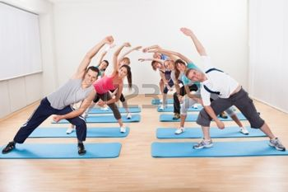
ACTIVIDAD FÍSICA
Se considera actividad física a cualquier movimiento corporal producido por los músculos esqueléticos cuyo resultado es un gasto calórico por encima del nivel metabólico de reposo. Son todas las tareas del hogar, andar o caminar, subir y bajar escaleras, bailar, o actividades más intensas, como, montar en bicicleta, nadar, trotar, jugar, aerobic de bajo impacto, etc.

Slide 15
GRUPOS DE EDAD ENTRE LOS 18 A LOS 64 AÑOS
Son válidas para todos los adultos sanos de 18 a 64 años de edad, salvo que su médico aconseje lo contrario, siendo aplicables a las personas que padezcan enfermedades crónicas no transmisibles de manera controlada y las mujeres, durante el embarazo y el puerperio. Personas con trastornos cardíacos podrían tener que adoptar precauciones adicionales y tener asesoramiento médico antes de tratar de alcanzar los niveles de actividad física recomendados para este grupo de edades.
Los adultos inactivos o con limitaciones vinculados a ciertas enfermedades mejorarán su salud simplemente pasando de la categoría de “inactivas” a “un cierto nivel” de actividad y deberían acumular un mínimo de 150 minutos semanales de actividad física aeróbica moderada, o 75 minutos semanales de aeróbica vigorosa, o su combinación (OMS)

Slide 16
LA RECREACIÓN
Es la realización de actividades agradables, donde se participa en el tiempo libre y fomentan el uso positivo del mismo, promueven y contribuyen al desarrollo integral de las personas, lo cual se alcanza por medio de experiencias significativas de educación no formal, que producen disfrute o gozo, cuya selección y participación es de forma voluntaria ((Salazar Salas, 2008)
Si nos referimos a la recreación, como el proceso de cambio y superación permanente del hombre, re-crearse es hacerse más humano y más perfecto en cada actividad de la vida diaria,entonces es un objetivo, que integra todos los actos de la vida humana, si hablamos de la recreación como proceso lúdico, nos referimos ya no al todo sino a una parte de la actividad humana

Slide 17
RECREACIÓN FÍSICA
Realización de actividades durante el tiempo libre, las cuales favorecen el mantenimiento, desarrollo y recuperación de habilidades diversas, además facilitan experiencias que contribuyen al bienestar y autoestima de las personas participantes, con el establecimiento de relaciones interpersonales, integración social de los sujetos, mejorando su autonomía, salud y bienestar psicológico.
Se pueden encontrar en las actividades individuales, en parejas o colectivos; juegos tradicionales y actividades de acondicionamiento físico y motriz, entre otras. Es un estado de ánimo causado por la tendencia humana hacia el ocio, el disfrute, las experiencias óptimas, se identifica con el juego y posee gran parte de sus elementos: reglas libremente aceptadas, espíritu propio, alegría, sensación de ser, posee cierto grado de espontaneidad.

Slide 18
LA ACTIVIDAD FISICA RECREATIVA EN LOS JOVENES Y ADULTOS JOVENES
Debe llegar a ellos en forma de juego, dando la posibilidad de desarrollar y perfeccionar diferentes movimientos, habilidades, capacidades, al exigir movimientos de los músculos grandes y pequeños.
La idea que hay tras los juegos cooperativos es:
Jugar con otras personas en lugar de contra otra
Superar desafíos, no superar a otros y a otras
Todas las personas ganan, nadie pierde
Se juegan juntos para conseguir fines comunes, en lugar de unos contra otros para obtener fines excluyentes.

Slide 19
Los juegos cooperativos son una alternativa positiva a los competitivos, mientras juegan aprenden de una forma divertida, llegando a ser considerados unos con otros (diversión, compartir, intercambiar)
Son más conscientes de cómo se sienten las otras personas (aceptación, autovaloración, autoestima)
Están más decididos a participar y trabajar en lo mejor para todo el grupo (cooperación y participación)
LAS CARACTERÍSTICAS QUE DEFINEN A LAS ACTIVIDADES COMO RECREATIVAS
Todo el mundo puede participar no importa la edad ni el sexo, las reglas pueden ser creadas y / o adaptadas por los propios participantes
Existen posibilidades de opción en cuanto al tipo de actividades, el jugar con los demás es más importante que el jugar contra los demás

Slide 20
BENEFICIOS DE LA RECREACIÓN FÍSICA
Reduce los hábitos sedentarios, la hipertensión, el consumo de alcohol y tabaco, la masa grasa corporal y la morbilidad prematura.
Mejora las funciones cardiovasculares, neurológicas, respiratorias, la masa del hueso, la fuerza muscular, la resistencia a la fatiga, la artritis, lo que provoca un componente de la calidad y satisfacción de la vida
Al aumentar la función cardiovascular, la fuerza muscular y la capacidad funcional global, permiten a las personas mantener su independencia, participar libremente en las actividades relacionadas con la vida diaria ((Mazzeo y Tanaka, 2001).
Amplia el crecimiento personal, liberándose de la rutina, la inactividad y el sedentarismo, así como del estrés, la ansiedad, el aburrimiento y en algunos casos, la depresión.
Previene el derrame cerebral, el cáncer de colon y la diabetes, entre otros problemas de salud

Slide 21
Como otros beneficios se encuentran la facilidad de interacción con otras personas, lo cual rompe el aislamiento y la soledad, ayudando a retardar el proceso de envejecimiento y prevenir algunas enfermedades relacionadas con la inactividad ( (Murillo, 2003)., s.f.)
Es parte de un estilo de vida necesario para el desarrollo integral de las personas y el buen accionar de las mismas, en los ámbitos emocional, físico, social y mental. Contrarresta los efectos negativos de la obesidad y el incremento de grasa, con efectos positivos sobre la presión sanguínea, el colesterol, la composición corporal, aumentando el sentido del autocontrol, reduce el nivel de estrés, aumenta la capacidad de concentración, ayuda a dormir mejor, reduce el riesgo a tener ciertos canceres como de seno ovarios y colon.

Slide 22
PROGRAMA DE ACTIVIDADES FÍSICAS RECREATIVAS
Para la elaboración de la programación con los Estudiantes se aplicó una encuesta, lo cual propició determinar las principales necesidades recreativas y físicas de esta franja etaria. Se tomó en cuenta estados de opinión, deseos y preferencias de los estudiantes
DESARROLLO DE LAS ACTIVIDADES FÍSICAS RECREATIVAS
Nuestra función se concretó en impulsar, y facilitar la autonomía y creatividad de los estudiantes, para llevar a cabo las tareas previamente socializadas donde resaltamos dos fases:
Pautas de actuación así como el material necesario, formas de realizar la actividad, donde nosotros tomamos las decisiones y el estudiante realizan las actividades previamente propuestas. Posteriormente se cede competencia al estudiante, dejando que este sea el protagonista principal. Dos fases planteadas no aisladas, sino partes que constituyen un todo, articuladas con una idea global. conforme pasa el tiempo son los estudiantes quienes tomaban determinadas decisiones sobre las actividades propuestas.

Slide 23
.
DESCRIPCIÓN DE UNA SESIÓN TIPO (PROGRAMA FÍSICO - RECREATIVO)
PARTE DE LA SESIÓN | TIPO DE TRABAJO
Calentamiento ( 10 a 15 minutos ) | Preparación del cuerpo con actividades previas a la activación tanto física como mental
Parte principal ( 60 -. 80 minutos ) | Actividades recreativas y físicas (juegos-aeróbicos de bajo impacto, caminata, trote baile, etc.)
Descalentamiento ( vuelta a la calma ) - 10 a 15 minutos | Trabajo con técnicas de relajación (control de la respiración, sistema articular, etc.)

Slide 24
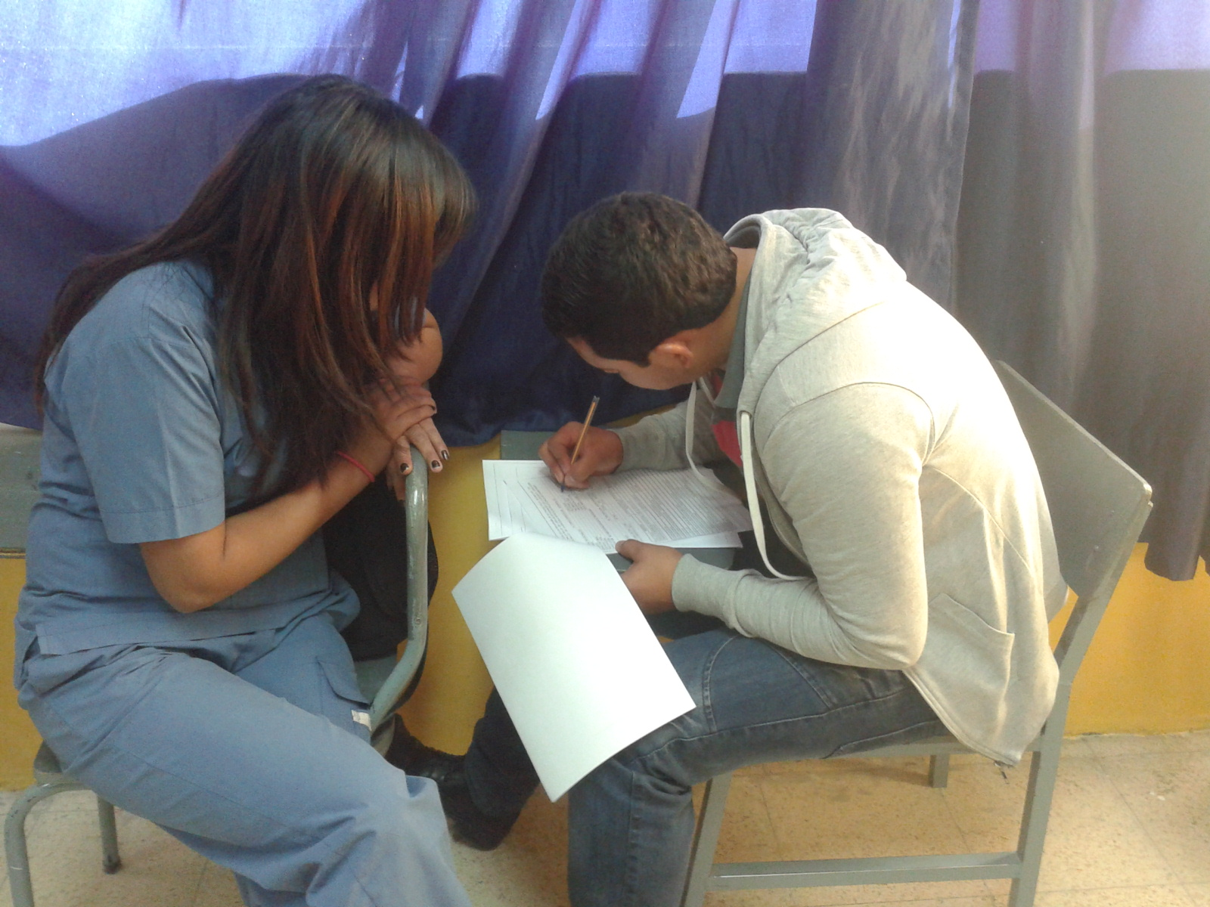

Slide 25
II. METODOLOGIA
METODOLOGIA
El estudio se realiza en la Escuela de Educación para la salud. La investigación es cuasi experimental y su planificación es de diseño cuantitativo y de corte transversal previo a la intervención se levanta un diagnostico con el (IPAQ) .Los estudiantes son seleccionados de manera voluntaria, se les explica, la planificación, horarios, fechas, objetivos, metodología, y cuáles son sus funciones y responsabilidades . Una vez que acceden a participar se llena un formulario de consentimiento informado y una ficha personal firmada por cada estudiante
Se conforman dos grupos por muestreo discrecional por horarios académicos y permisos. El grupo de comparación (control) con 233 estudiantes (52 de sexo Masculino y 181 del sexo Femenino). El grupo de intervención con 57 estudiantes (14 hombres, 43 mujeres). Los grupos se someten a las evaluaciones iniciales y finales en las mismas fechas Las actividades son realizadas durante tres meses dos veces a la semana desde las 17h00 hasta las 18h30 y cada fin de mes desde las 08h00 hasta las 10h00 en el parque lineal Chibunga (29 sesiones de 90 minutos y tres mensuales de ciento veinte minutos).

Slide 28
Se aplica el cuestionario de Salud.- SF-36,la encuesta con los estudiantes se aplica antes de iniciar la intervención y después de tres meses al finalizar la misma.
El estado nutricional es fundamental por lo que se procede a tomar la masa corporal a los dos grupos utilizando la báscula DC-430U y La estatura con el estadiómetro; se calcula el índice de masa corporal como predictor de mortalidad de sobrepeso u obesidad; las mediciones son tomadas al inicio y finalización del Programa. El llenado de las fichas se trabaja durante tres días; los horarios, el plan de actividades físicas recreativas tomo en cuenta elementos como infraestructura, intereses, necesidades y disponibilidad de recursos.
Terminada la sesión se realiza tres preguntas por escrito a dos participantes escogidos aleatoriamente:
1.- ¿Cuál es la motivación para realizar el programa de actividades físicas recreativas?
2.- ¿Porque su involucramiento en el programa de actividad física recreativa?
3.- ¿cuál es la satisfacción en la actividad física recreativa?

Slide 30
los puntos más relevantes son el 35,1 % “mantenerme activo“ el 21,1% “relajarme físicamente y el 17,5% “alivia el stress y la tensión “.Se evidencia que el programa ha creado un espacio para que los Estudiantes se mantengan activos a través del programa provocando un distensión y relajamiento en sus actividades diarias

Slide 31
Los puntos más relevantes son el 33,3 % “me esfuerzo física y mentalmente “ el 28,1% “son parte de mi estilo de vida “ y el 17,5% “me proporciona un sentimiento de libertad interna “. El programa crea en el estudiante un espacio que posibilita su esfuerzo físico y mental y le proporciona un sentido de libertad como parte de su estilo de vida

Slide 32
El 40,4 % “me ayuda a permanecer saludable “ el 19, 3 % “desarrollan mis capacidades físicas “ y el 17,5% “me ayudan a relajarme “. El programa genera una expectativa donde el estudiante se siente saludable y provoca un espacio de relajamiento, bienestar y salud. Esto indica que la planificación y la programación prevista fue cumplida.

Slide 33
Se observa diferentes cambios en los puntajes de las ocho dimensiones del Cuestionario SF-36, del grupo control que no participo durante los tres meses que duro el programa de actividad fisica recreativa. Los resultados obtenidos indican mínimos decrementos de esta población en sus promedios

Slide 34
En el Pos tratamiento este grupo tiene una media mayor que en el test Inicial. Esto indica que hay asociación y diferencia en el pretest y el pos test y son estadísticamente diferentes las puntuaciones de las 8 dimensiones y están ordenadas de forma que a mayor valor mejor es el estado de salud para cada dimensión, los ítems son codificados, agregados y transformados en una escala con un rango de 0 el peor estado de salud a 100 mejor estado de salud.

Slide 35
T STUDENTS
H1 HIPOTESIS ALTERNA.- Existe un incremento en la media de las puntuaciones del grupo de intervención con relación a la media de las puntuaciones del grupo control; lo que incidirá en la salud de los estudiantes
Ho HIPOTESIS NULA.- No existe un incremento en la media de las puntuaciones del grupo de intervención con relación a la media de las puntuaciones del grupo control; sin incidencia la salud de los estudiantes

Slide 36
T STUDENTS PARA MUESTRAS INDEPENDIENTES
Se determina el nivel o margen de error) de alfa = 5 % = 0,05 este es el porcentaje que estamos dispuestos a correr en la prueba estadística. Se compara los dos puntajes de la evaluación final (pos test) realizado a los dos grupos, por ser un estudio transversal se analiza a los dos grupos en un solo momento. La variable aleatoria numérica comparativa serán los puntajes obtenidos de la evaluación final de las ocho dimensiones del cuestionario de salud SF-36.
LECTURA DE P VALOR
Antes de calcular el valor p valor de la prueba T student para pruebas independientes se debe corroborar los dos supuestos, realizando una prueba de normalidad e igualdad de varianza, para eso se utiliza la prueba kosmolorov - Smirnov por tener más de 30 individuos

Slide 38
En el grafico anterior las puntuaciones del grupo control tienen una media de 67,8022 y del grupo de intervención de 74,7339. El puntaje mayor corresponde al grupo que participo en el programa de actividad física recreativa( grupo de intervención ) para conocer si la diferencia que existe es estadísticamente significativa o simplemente al azar, se aplica la prueba de normalidad para conocer si los puntajes se han comprobado normalmente

Slide 40
Las puntuaciones de las 8 dimensiones y transición en salud del Cuestionario de Salud SF-36 están ordenadas de forma que a mayor valor mejor es el estado de salud, para cada dimensión, los ítems son codificados, agregados y transformados en una escala con un rango de 0 (el peor estado de salud) a 100 (el mejor estado de salud).
La valoración del cuestionario SF-36 en el Pos tratamiento ( grupo de intervención) tiene una media mayor que en el cuestionario Inicial (pre test).Se puede indicar que hay asociación y diferencia en el pretest y el pos test del grupo de intervención y son estadísticamente diferentes al nivel de significación alfa = 0,05

Slide 41
La evaluación comparativa del Cuestionario SF-36 entre el pre test y el pos test da que el grupo control tiene mínimos decrementos, mientras que en el de intervención se da incrementos en los puntajes con un piso techo significante lo que incide en una mejora en la parte fisica , fuerza, resistencia y un estado de equilibrio entre el estudiante y su entorno socio-cultural, lo que garantiza su participación, intelectual y de relaciones para alcanzar bienestar y salud
Dada la significación de la prueba estadística podemos afirmar que este incremento no parece que sea debido al azar. Por otro lado, la correlación tan elevada y significativamente diferente nos dice que efectivamente la relación no puede ser explicada por valores extremos en una o en otra variable que puedan de alguna manera afectar únicamente a las medias.

Slide 42
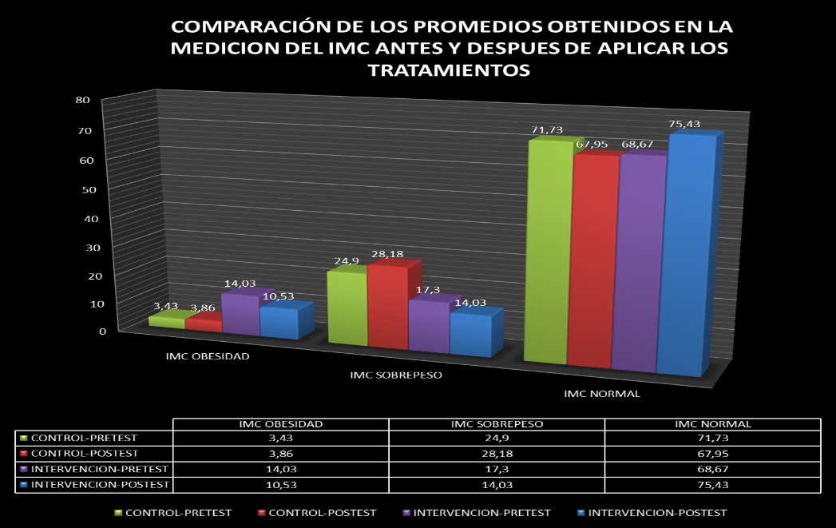
Inicialmente de acuerdo al gráfico en los dos grupos de estudio existen problemas de exceso de masa corporal. En el grupo de intervención comparada la evaluación inicial y final se observa una disminución en los puntajes del sobrepeso con 3,27%: y la obesidad en un 3,5%. En el grupo control se da un ligero incremento en los puntajes del sobrepeso de 3.18% y la obesidad en 0.43%.

Slide 43
CONCLUSIONES
Comparada la información inicial y final del grupo de estudiantes que aplicaron al programa de actividad física recreativa muestra una tendencia significativa de incremento en los puntajes de las ocho dimensiones y transición en salud del Cuestionario de Salud SF.-36. optimizando los componentes físicos, mentales y sociales de los estudiantes intervenidos
El Índice de masa corporal tuvo una evaluación inicial y final, existiendo un decremento en los puntajes de sobrepeso y obesidad en el grupo de intervención.
Se debe referir la recreación como un proceso de cambio y superación en el estudiante, para lograr un cambio en su estilo de vida recrearse es hacerse más humano y más perfecto en cada actividad de la vida diaria, lo que promueve en los estudiantes una respuesta emocional personal, una reacción psicológica, una actitud, un enfoque, una manera de vivir, que lo ayuda en su desarrollo, logrando un equilibrio mental y espiritual
Los bares de la ESPOCH deben proporcionar una selección de alimentos saludables
El elemento esencial y final de la recreación no está en los resultados, sino en el disfrute, la satisfacción a través de la participación activa, como una forma en la que el estudiante siente lo que hace y hace lo que siente como expresión de la necesidad que se satisface. las actividades físicas recreativas juegan un papel importante en la vida del estudiante a nivel individual y grupal, al ser aplicada de forma secuencial y voluntaria

Slide 44
RECOMENDACIONES
Planificar con Autoridades y estudiantes programas físicos recreativos para que sean realizados en sus tiempos libres sin imposiciones, promocionando así la salud preventiva
La Facultad de Salud Pública y la Escuela de Promoción y cuidados para la Salud es el espacio propicio para estimular el logro del bien integral en el estudiante como individuo y como un ser social, lo cual significa perseguir la excelencia en su desarrollo personal, motivando una cultura de movimiento en función de un estilo de vida más saludable.
Los administradores de los bares de la Espoch deben considerar la posibilidad de cambiar el expendio de alimentos y bebidas con una guia profesional.
El papel que cumplen las universidades en el País es importante y tienen la obligatoriedad de fortalecer políticas Institucionales para trabajar con la población estudiantil en temas de salud y actividad física recreativa que genere poblaciones sanas en concordancia con lo que dispone la Constitución de la Republica y el Plan Nacional del buen vivir.

Slide 45
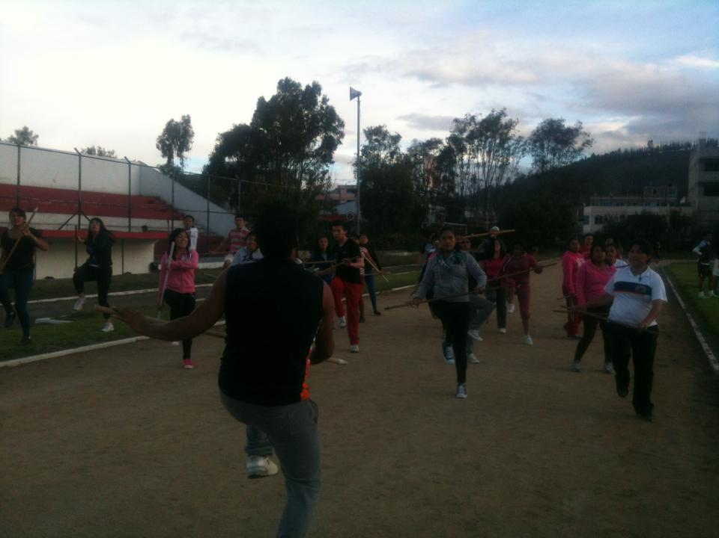
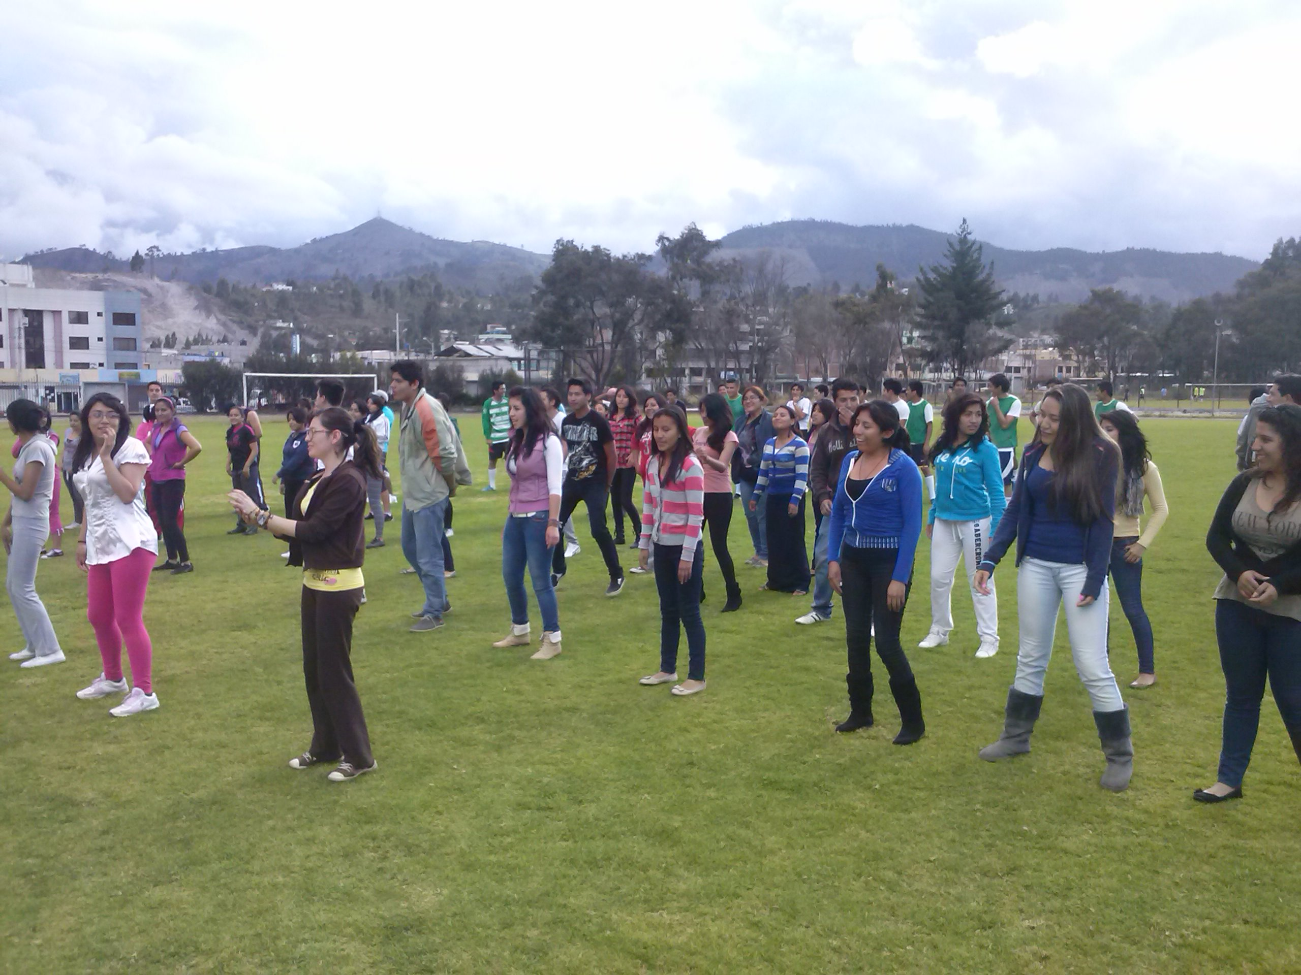

Slide 46
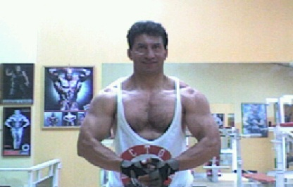
GRACIAS

